Slide 1
Université de Jijel
Faculté des Sciences Exactes et d’Informatique
Département d’Informatique
L3 – Systèmes Informatiques
Données Semi-Structurées
Chapitre 05
XML et les BDD
Tarek Boutefara
t_boutefara@univ-jijel.dz
2020/2021

Slide 2
Plan
Utilisations du XML
XML et BDD
Modèles
Architectures
Exemple : BaseX
XQuery

Slide 3
Plan
Utilisations du XML
XML et BDD
Modèles
Architectures
Exemple : BaseX
XQuery

Slide 4
Utilisation du XML
XML fait partie des langages les plus utilisés pour stocker des données semi-structurées.
Il est utilisé pour :
  Stocker des données,
  Sauvegarder des configurations (maven, ant, …)
  Modèles de base pour d’autres langages de programmation (RDF, OWL, …)
  Support de modélisation des données (XSD, …)
  Sites Web.

Slide 5
Utilisation du XML
Dans le contexte des données, XML peut être utilisé (principalement) :
  L’échange des données
    AJAX,
    SOAP,
    …
  Stocker des données
    Base de Données XML

Slide 6
Utilisation du XML
Échange de données :
  Plusieurs environnements :
    Échange Client/Serveur (front-end/back-end),
    Échange entre Systèmes d’Information.
  Les données des deux parties ne sont pas forcément stockées dans des fichiers XML :
    Des transformations de schémas sont nécessaires,
    XML comme support d’échange seulement (pas d’interrogation, d’indexation, ou autres fonctionnalités des SGBD).

Slide 7
Utilisation du XML
Stocker des données :
  Les données du Systèmes d’Information sont stockées, au niveau physique, dans des fichierx XML,
  On parle de Base de Données XML,
  Toutes les fonctionnalités d’un SGBD doivent être assurées :
    Indexation,
    Interrogation,
    Contraintes,
    Accès concurrent,
    ...

Slide 8
Plan
Utilisations du XML
XML et BDD
Modèles
Architectures
Exemple : BaseX
XQuery

Slide 9
XML et BDD
Niveaux d’abstraction
  Niveau Conceptuel,
  Niveau Logique,
  Niveau Physique.

Slide 10
XML et BDD
Niveaux d’abstraction
  Niveau Conceptuel → MCD (Entité/Association)
  Niveau Logique (??),
  Niveau Physique → XML.

Slide 11
XML et BDD
Niveau Logique
  Le modèle cnceptuel (MCD) doit être traduit en un modèle logique adéquat au mode de stockage choisi,
  Le modèle relationnel est le modèe logique adéquat lorsqu’on envisage l’utilisation d’une base de données relationnee,
  Inadéquat pour un stockage basé sur les fichierx XML.

Slide 12
XML et BDD
Niveau Logique
  Modèle Hiérarchique
    Le modèle logique le plus adéquat pour un fichier XML,
    Repose aussi sur une repérsentation sous forme d’un arbre (arborescence).

Slide 13
XML et BDD
Niveau Logique
  Modèle Hiérarchique
    Toutes les associations sont des association de type 1 :N,
    Les associations de type N:M doivent être converties à une association de type 1:N
      On choisit un sens de l’association,
    Les association de dimension supérieur à deux (≥ 3) doivent être décomposées.

Slide 14
XML et BDD
Niveau Logique
  Modèle Hiérarchique au niveau physique :
    Chaque entité devient un élément,
    Chaque propriété peut être traduit comme :
      Un élément (nœud feuille) avec un contenu,
      Un attribut.
    Les liens (qui étaient des associations au niveau conceptuel) peuvent être traduits :
      Sous-élléments (solution la plus utilisée)
      Liens Xpointer (moins supportée)

Slide 15
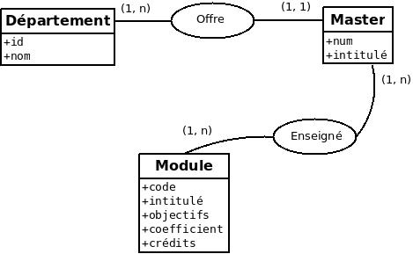
XML et BDD
Niveau Logique
  Exemple : soit le MCD :

Slide 16
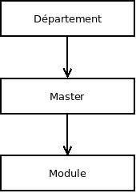
XML et BDD
Niveau Logique
  Exemple : une possibilité du modèle logique (selon le choix du sens de l’association) :

Slide 17
XML et BDD
Niveau Logique
  Exemple : Le fichier XML (entité module simplifié) (partie 1) :
    <departements>
      <departement id="1">
        <nom>Informatique</nom>
        <masters>
          <master num="1" intitule="SIAD">
            <module>ED</module>
            <module>BDA</module>
          </master>
          <master num="2" intitule="RS">
            <module>Protocoles</module>
            <module>Sécurité</module>
          </master>
        </masters>
      </departement>

Slide 18
XML et BDD
Niveau Logique
  Exemple : Le fichier XML (entité module simplifié) (partie 2) :
      <departement id="2">
        <nom>Math</nom>
        <masters>
          <master num="3" intitule="Statistiques">
            <module>Stats</module>
            <module>Méthodes Numériques</module>
          </master>
          <master num="4" intitule="Mathématiques Appliquées">
            <module>Analyse</module>
            <module>Algèbre</module>
          </master>
        </masters>
      </departement>
    </departements>

Slide 19
Plan
Utilisations du XML
XML et BDD
Modèles
Architectures
Exemple : BaseX
XQuery

Slide 20
Modèles
Les documents XML peuvent être :
  Orientés Données,
  Orientés Document.

Slide 21
Modèles
Doc. XML orientés Données :
  Structure régulière,
  Données de types simples (granularité fine),
  Absence des éléments mixtes (comme les paragraphes qui contiennent des séquences du text et des liens par exemple),
  Destinés à un traitement automatique.

Slide 22
Modèles
Doc. XML orientés Données :
  Exemples :
    Facture,
    Données d’un Client,
    …
  Peuvent être facilement extraits à partir d’une base de données (partage les mêmes caractéristiques définies par le modèle relationnel et les formes normales).

Slide 23
Modèles
Doc. XML orientés Documents :
  Structure moins régulière,
  Granularité plus grande et présence des éléments complexes et mixtes,
  Destiné à une utilisation humaine :
    Ordre des éléments important.

Slide 24
Modèles
Doc. XML orientés Documents :
  Exemples :
    Support du cours,
    Article de blog,
    …
  Généralement créés par un humain en utilisant un éditeur.

Slide 25
Plan
Utilisations du XML
XML et BDD
Modèles
Architectures
Exemple : BaseX
XQuery

Slide 26
Architectures
L’intégration du XML comme un support de stockage et d’échange des données peut être assuré en suivant deux méthodes :
  Mapping Table/XML
    Utilisation des middle-ware,
  Stckage XML
    SGBDR avec extension XML
    SGBD XML (BDD XML natives)

Slide 27
Architectures
L’intégration du XML comme un support de stockage et d’échange des données peut être assuré en suivant deux méthodes :
  Mapping Table/XML
    Utilisation des middle-ware,
  Stckage XML
    SGBDR avec extension XML
    SGBD XML (BDD XML natives)

Slide 28
Architectures
Middle-ware
  Comme
    JAXB sous J2EE,
    Apache Axis,
    BEA Weblogic Workshop.
  Des outils plus simples permet de récupérer les données sous format XML
    Client MySQL

Slide 29
Architectures
Middle-ware : modèle générique
  <database>
    <table>
      <row>
        <column></column>
        <column></column>
        ...
      </row>
      ...
    </table>
  </database>

Slide 30
Architectures
Client MySQL (Exemple)
  Soit la base de données « Exemple »
  Qui contient la table « Personne »
  Sur un serveur avec l’utilisateur « root »

Slide 31
Architectures
Client MySQL (Exemple)
  Pour activer le module XML, il suffit d’ajouter l’option --xml
  mysql -u root -p -D "Exemple" -e "Select * from Personne --xml"

Slide 32
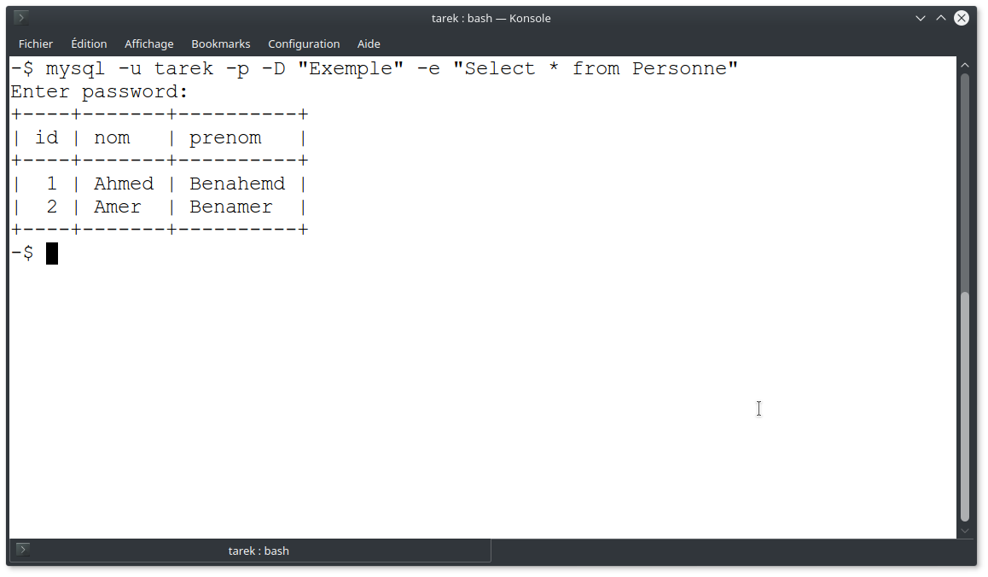
Architectures
Client MySQL (Exemple)

Slide 33
Architectures
Client MySQL (Exemple)
  La commande suivante permet de récupérer le contenu de la table :
  mysql -u root -p -D "Exemple" -e "Select * from Personne"

Slide 34
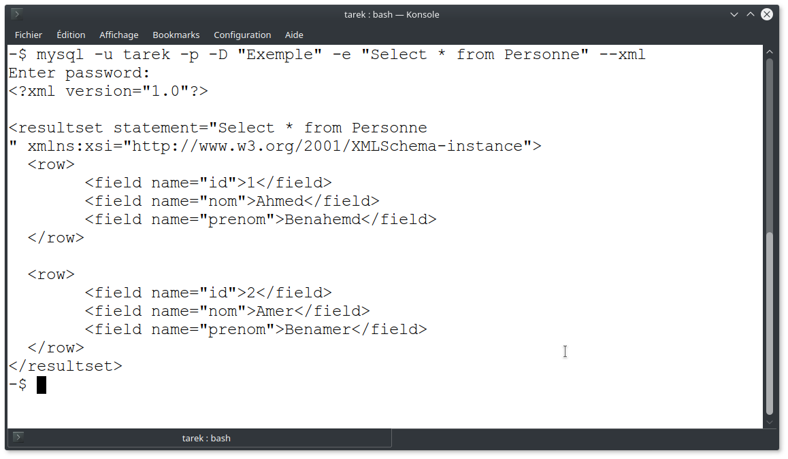
Architectures
Client MySQL (Exemple)

Slide 35
Architectures
SGBDR avec extension XML
  Plusieurs SGBDR proposent des fonctions XML et permet d’utiliser XML comme format de stockage,
    Les différentes fonctionnalités (accès concurrent, contraintes, …) sont assurées par les mêmes fonctions de la partie Relationnelle,
    Des fonctions additionnelles sont offertes pour manipuler les fichiers XML (format, XPath, XQuery)

Slide 36
Architectures
SGBDR avec extension XML
  Exemple MySQL : parmi les fonctions XML sous MySQL :
    ExtractValue(colonne, xpath)
    UpdateXML(colonne, xpath, nouvelle_valeur)

Slide 37
Architectures
SGBDR avec extension XML
  Exemple MySQL :
    Soit la base de données « ExempleXML »
    Qui contient une seule table « Donnees »
    Qui contient, à son tour, deux colonnes :
      Id
      Contenu

Slide 38
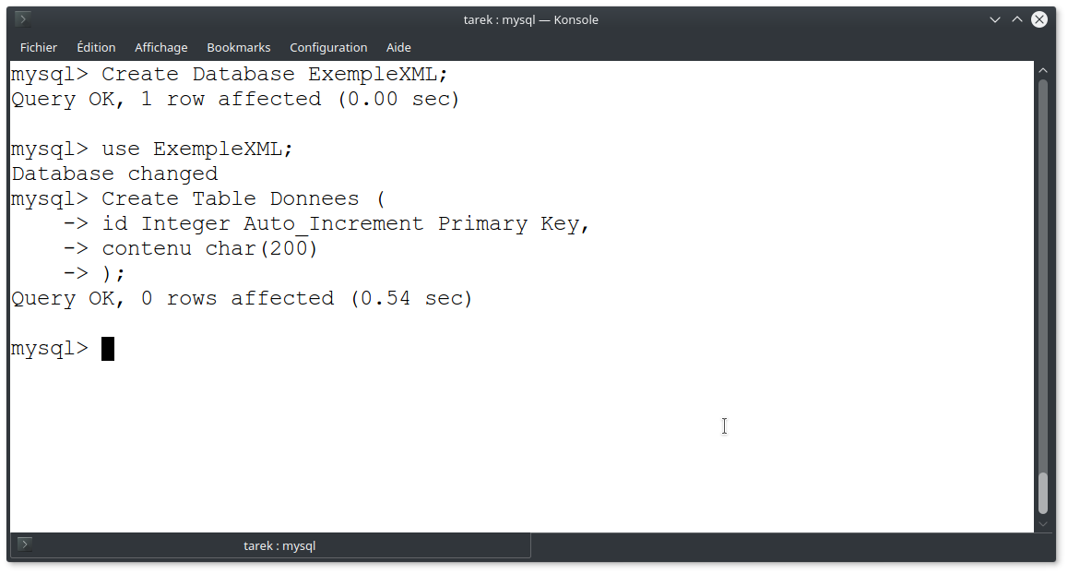
Architectures
SGBDR avec extension XML

Slide 39
Architectures
SGBDR avec extension XML
  Exemple MySQL :
    Nous allons insérer un enregistrement :
      La colonne « Contenu » va contenir des données XML (valide, une seule racine, bien formé)
      <masters>
        <master id="1">SIAD</master>
        <master id="2">R et S</master>
        <master id="3">IA</master>
        <master id="4">ILM</master>
      </masters>

Slide 40
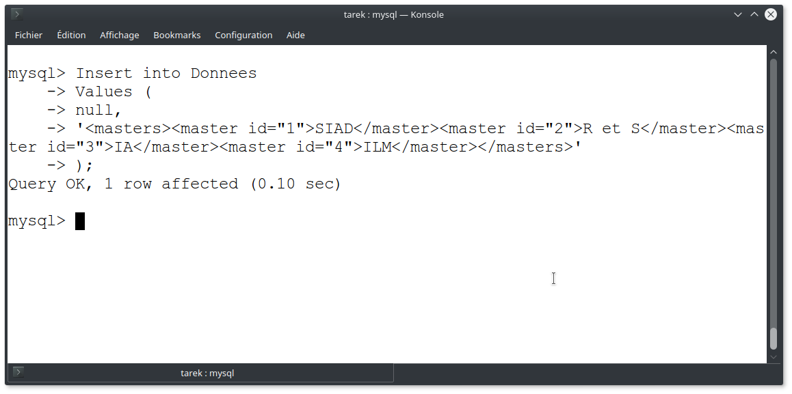
Architectures
SGBDR avec extension XML

Slide 41
Architectures
SGBDR avec extension XML
  Exemple MySQL :
    Démo : ExtractValue()
      Nous allons sélectionner le master avec la valeur du « id » qui égale à 2
      Nous allons utiliser le id contenu en XML et non pas de la table,
      XPath
        //master[@id= « 2 »]
      Requête sous MySQL
        Select ExtractValue(contenu, '//master[@id="2"]') From Donnees;

Slide 42
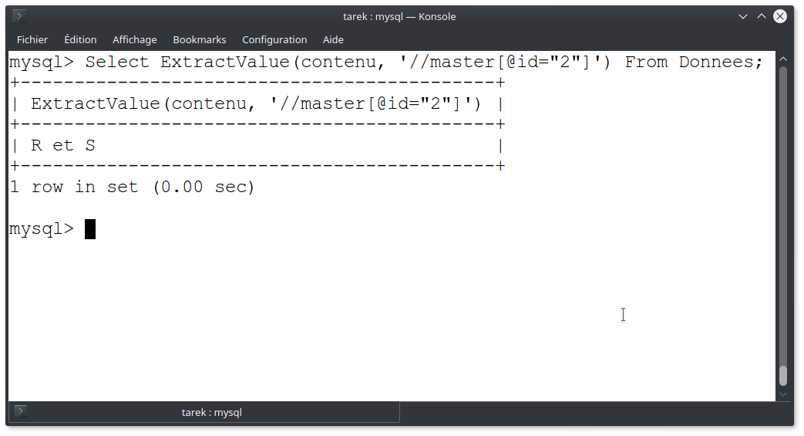
Architectures
SGBDR avec extension XML

Slide 43
Architectures
BDD XML natives :
  On parle des bases de donnéees XML natives si les données sont stockées, gérées et interrogées en utilisant des technologies XML seulement (XML n’est pas une extension, mais le noyau est basé sur XML).

Slide 44
Architectures
BDD XML natives :
  Deux approches :
    Stockage en utilisant le modèle textuel
      Les fichiers XML sont stockés sous forme de fichiers textes.
    Stockage en utilisant un modèle de document
      Les fichiers XML sont utilisé pour construire un objet document,
      L’objet est stocké suivant une structure interne propre au SGBD.

Slide 45
Architectures
BDD XML natives :
  Ces SGBDs implémentent toutes les fonctionnalités d’un SGBDR :
    Structure : collection de documents (au lieu de tables),
    Interrogation : Xpath, XQL, Xquery,
    Gestion des transactions
      Verouillage basé sur un document entier.
    Connexion :
      API dédié, pas de pilote générique (comme JDBC)
    Indexes : par éléments et par attributs.

Slide 46
Architectures
BDD XML natives :
  Plusieurs SGBD sont disponibles
    BaseX
    Exist
    Oracle Berkeley DB XML
    Open Text xDB
    ...

Slide 47
Architectures
BDD XML natives :
  Néanmoins :
    Les SGBD XML natives sont de moins en moins utilsiés,
    Les SGBD (NoSQL) les plus récents reposent sur JSON et non pas XML.

Slide 48
Architectures
JSON
  JavaScript Object Notation
  Format inspiré du syntaxe JavaScript pour la définition d’objets.

Slide 49
Architectures
JSON
  Exemple : soit le code XML suivant
    <livre id="1234">
      <titre>Java</titre>
      <prix>1200 DZD</prix>
      <auteurs>
        <auteur>Adam Bien</auteur>
        <auteur>Sebastian Daschner</auteur>
      </auteurs>
    </livre>

Slide 50
Architectures
JSON
  Son équivalent en JSON sera
    {
      "livre": {
        "_id": "1234",
        "titre": "Java",
        "prix": "1200 DZD",
        "auteurs": ["Adam Bien", "Sebastian Daschner"]
      }
    }

Slide 51
Plan
Utilisations du XML
XML et BDD
Modèles
Architectures
Exemple : BaseX
XQuery

Slide 52
BaseX
Un SGBD XML Native
  Java,
  Open Source,
  Installeur/Jar
  Mode GUI/Mode Serveur
  Gestion des transactions, des utilisateurs, des droits d’accès, etc.

Slide 53
BaseX
Un SGBD XML Native
  Lancemant du fihcier Jar en mode GUI :
    java -jar BaseX.jar nom_fichier.xml
  Exempe : fichier Departements.xml
    java -jar BaseX.jar Departements.xml

Slide 54
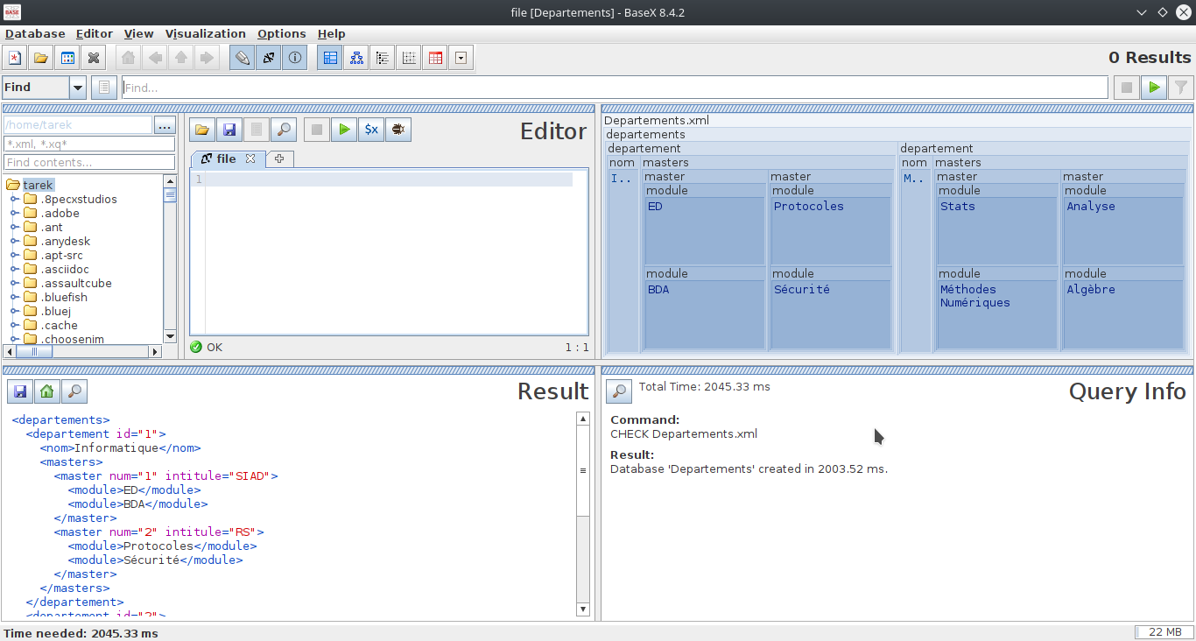
BaseX
Un SGBD XML Native

Slide 55
BaseX
Un SGBD XML Native

Slide 56
BaseX
Un SGBD XML Native
  Parties du GUI :
    Commandes et XPath,
    Requêtes XQuery,
    Visualisation de la sélection (résultat de la requête),
    Contenu du résultat de la requête,
    Statistiques sur l’exécution de la requête.

Slide 57
BaseX
Un SGBD XML Native
  Exemple d’un chemin XPath :
  Afficher les modules enseignés dans le master qui a comme numéro : 1
    //master[@num= « 1 »]/module

Slide 58
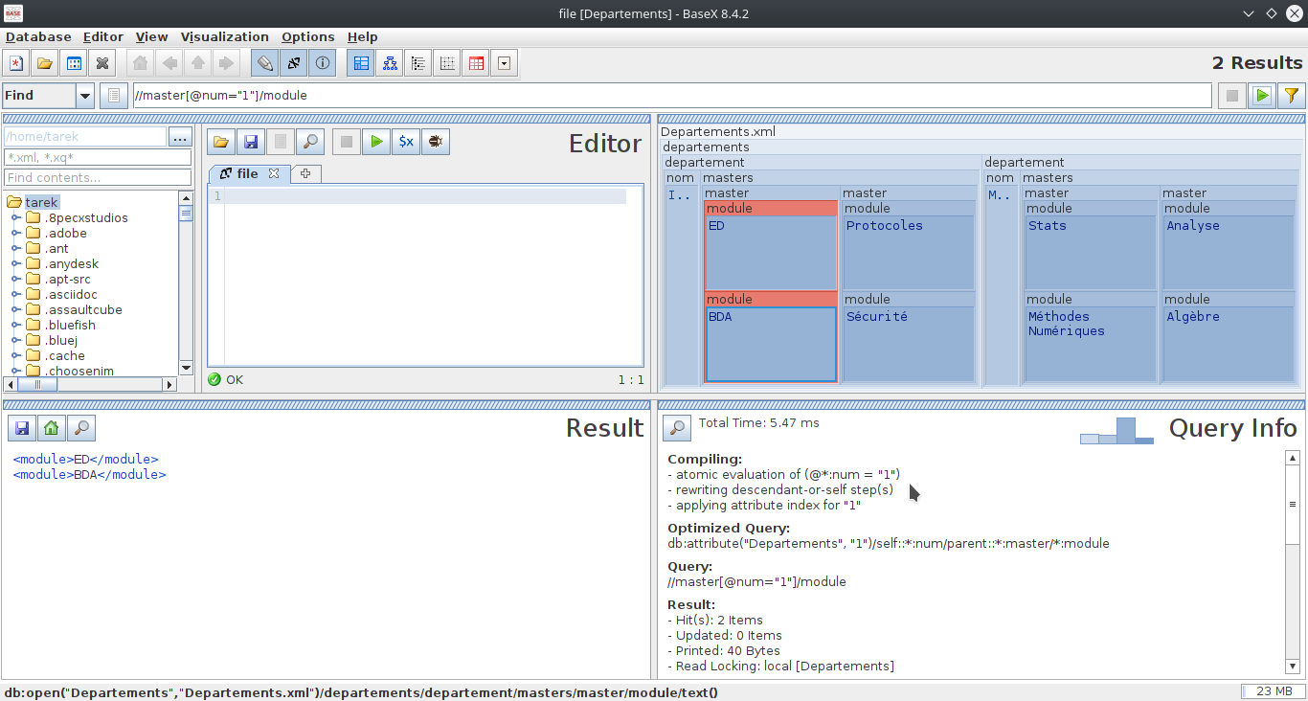
BaseX
Un SGBD XML Native

Slide 59
Plan
Utilisations du XML
XML et BDD
Modèles
Architectures
Exemple : BaseX
XQuery

Slide 60
XQuery
XQuery est
  Un angage d’interrogation des BDD XML,
  Il peut extraire les éléments et les attributs,
  I permet aussi d’ordonner et d’effectuer des opérations d’agrégation,
  Il peut être utilisé pour extraire des données pour des traitements ou bien pour effectuer des transformation.

Slide 61
XQuery
XQuery syntaxe
  Repose sur XPath
  Modèle FLWOR (lu FLOWER)
    For ensemble_d_elements
    Let lier_variables_a_elements
    Where conditions
    Order by critere_pour_ordonner
    Return elements_a_retourner
  XQuery est sensible à la case (x et X sont considérés comme différents)

Slide 62
XQuery
XQuery exemple
  Les module du master qui a comme numero la valeur 1 :
    for $m in doc("dep.xml")//master
    where $m/@num="1"
    return $m/module

Slide 63
Université de Jijel
Faculté des Sciences Exactes et d’Informatique
Département d’Informatique
L3 – Systèmes Informatiques
Données Semi-Structurées
Chapitre 05
XML et les BDD
Tarek Boutefara
t_boutefara@univ-jijel.dz
2020/2021

